Slide 1

الوحدة الأولى
تعلم الأساسيات
الدرس
1

Slide 2
سنتعلم في هذه الوحدة :
الأجهزة الرئيسية و الملحقة بالحاسب واستخداماتها.
ما الملفات والمجلدات وكيفية استخدامها.
لأهداف ومتى نستخدم الاختصارات للملفات والمجلدات؟
فوائد استخدام الملفات و المجلدات المضغوطة.
كيفية استعادة أو حذف الملفات والمجلدات بشكل دائم.
طرق تعديل الإعدادات الأساسية في الحاسب

Slide 3
الدرس الاول
الحاسب
الدرس
1

Slide 4
سنتعلم في هذا الدرس
4
3
2
1
الطباعة
الأجهزة الملحقة واستخداماتها
مكونات الحاسب
ماهو الحاسب؟

Slide 5

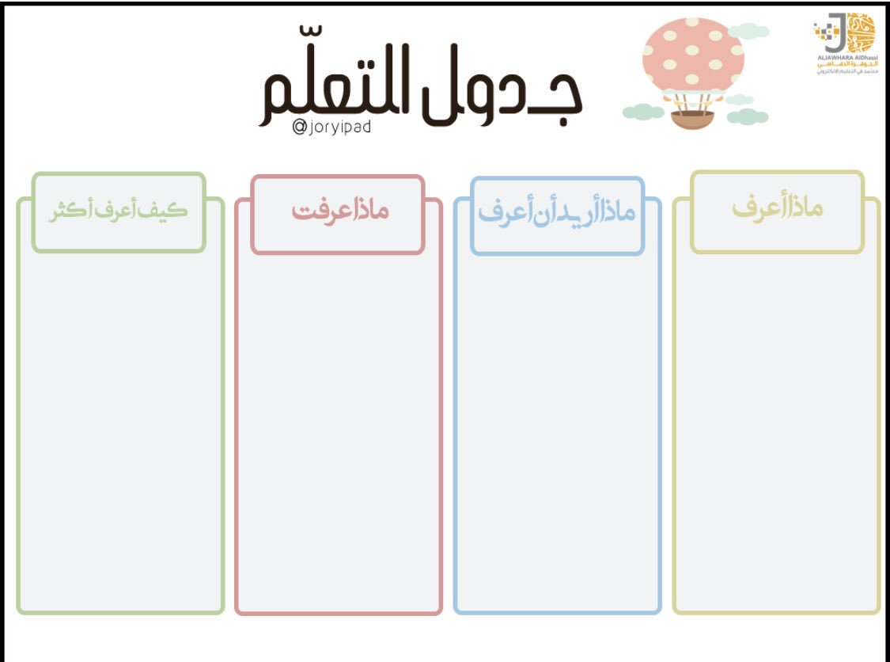
استراتيجية "جدول التعلم"
باستخدام استراتيجية جدول التعلم أكملي الجدول التالي بما تعرفينه عن الحاسب

Slide 6
ماهو الحاسب؟
هو جهاز إلكتروني يمكنه اتباع تعليمات محددة واتخاذ القرارات والقيام بالكثير من الأمور المفيدة

Slide 7
استراتيجية "النقاش والحوار"
طالبتي العبقرية ...
أذكري أكبر قدر ممكن من استخدامات الحاسب؟

Slide 8

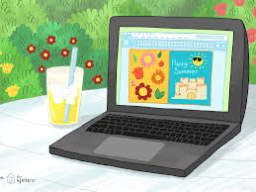

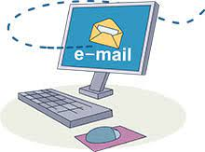


Slide 9


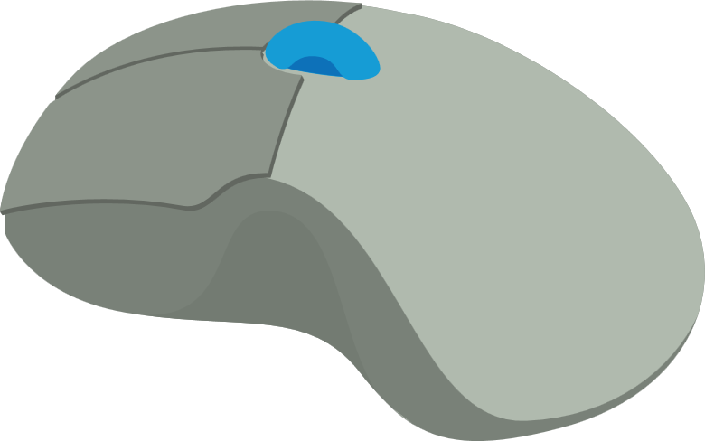
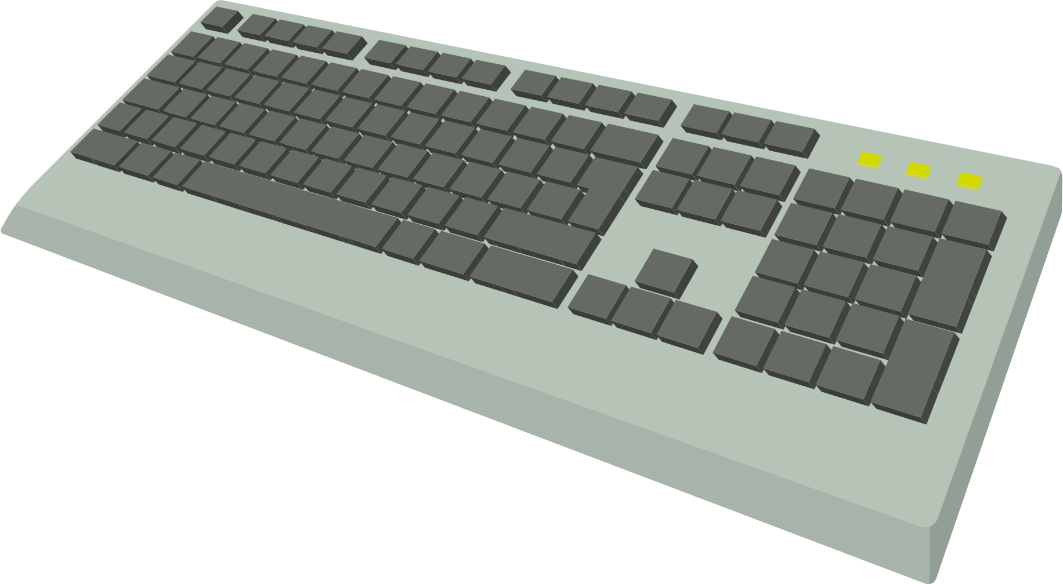
مكونات الحاسب
الشاشة
صندوق الحاسب
الفأرة
لوحة المفاتيح

Slide 10

طالبتي المتميزة ...
من خلال الصورة التي أمامك ماهي الأجهزة المتصلة بالحاسب؟

Slide 11
باستخدام استراتيجية ( المعنى والكلمة)
اكتبي ما تعرفينه عن الكلمات التالية.
الكلمة | أ | ب | ج | د | المعنى
الأجهزة الملحقة بالحاسب
مكونات صندوق الحاسب
( أ ): أنا أعرف المعنى وأستخدم الكلمة . ( ب ): أنا أعرف المعنى ولكنني لا أستخدم الكلمة. ( ج ): لقد رأيت الكلمة ولكنني لا أعرف المعنى. ( د ): لم أشاهد و لم أسمع الكلمة من قبل .

Slide 12
الأجهزة الملحقة بالحاسب
اللاقط
الطابعه
كاميرا رقمية
السماعات
كاميرا ويب
سماعة الرأس

Slide 13
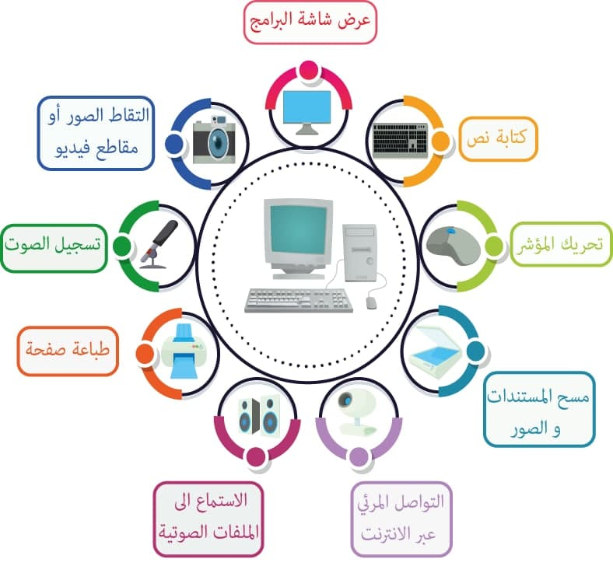
استخدامات الأجهزة الملحقه

Slide 14
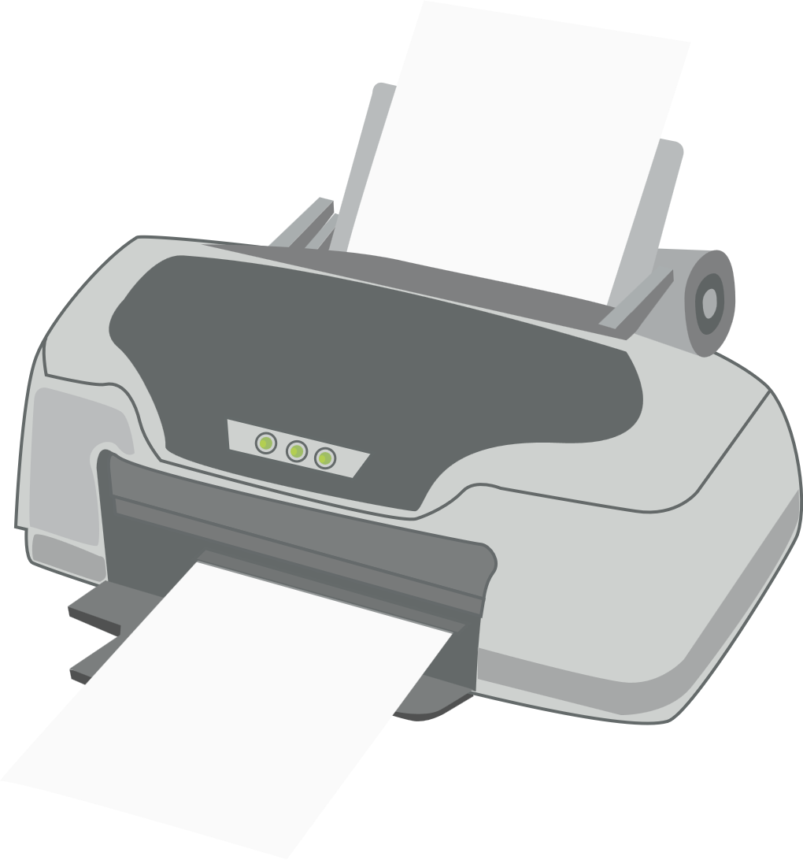
الطباعة
كل ماتراه على شاشتك يمكن طباعته على الورق
من خلال الطابعة.

Slide 15
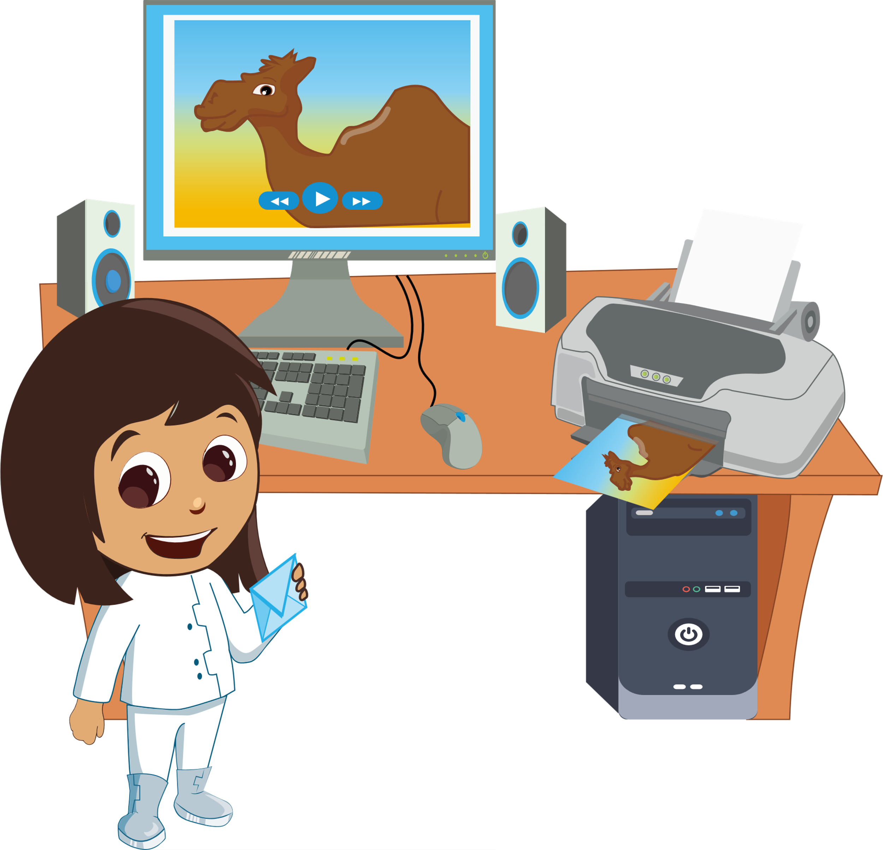
لطباعة أي مستند تأكد من
أن الحاسب متصل بالطابعة
تشغيل الطابعة

Slide 16
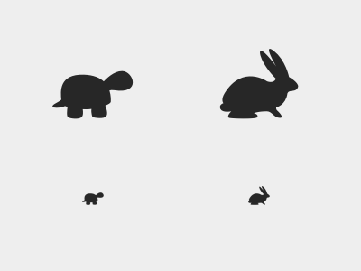
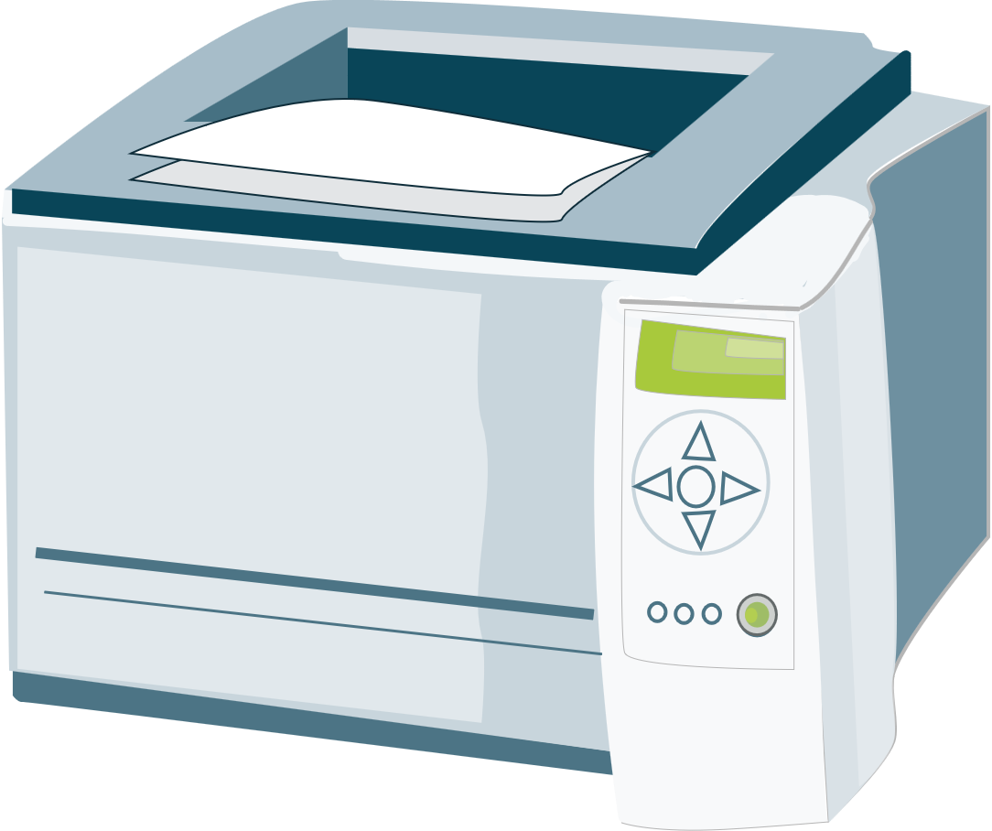
أنواع الطابعات
طابعة الليزر
الطابعة النافثة للحبر
Notes:
الطابعة النافثة للحبر هي أكثر أنواع الطابعات استخداما حول العالم ، وتستخدم هذه الطابعة أربعة ألوان من الحبر وهي السماوي والأصفر والأسود والأرجواني . تقوم الطابعة بنفث الحبر على الورق مع مزج الألوان حسب الحاجة . تتميز الطابعات النافثة للحبر برخص ثمنها ، كما يمكن استخدامها لطباعة صور ذات جودة عالية ، وذلك بالاستعانة بأنواع خاصة من ورق الطباعة
تس
تسخدم طابعات الليزر نوعا خاصا من أشعة الليزر للطباعة على الورق وتتميز بسرعتها والجودة العالية للطباعة . اقتصرت الطباعة بالليزر في الماضي على الأبيض والأسود ، أما الآن فقد أصبحت بعضها توفر إمكانية الطباعة بالألوان .

Slide 17
هل فقط الطباعه تكون على ورق الطباعة A4 ؟

Slide 18
التقويم الختامي :
اختاري اللون الذي تفضلينه

Slide 19
مامسمى الجهاز وماوظيفته

Slide 20
احد هذه المكونات يوجد داخل صندوق الحاسب فما هو؟
الفأرة
لوحة المفاتيح

Slide 21
أجيبي بصح او خطأ
الطابعة الليزرية تعد أسرع من الطابعة النفاثة

Slide 22
حفظ حقوق الآخرين و الممتلكات العامة
غرس قيمه
تذكير الطالبة بالحفاظ على أجهزة الحاسب
في معمل المدرسة، وأنها ملك للجميع، ولن يتمكن أحد من الاستفادة
منها إلا بالاهتمام بها وعدم العبث بمحتوياتها، والتذكير بأنه تم تجهيزها
.ليتمكن من التطبيق العملي لموضوعات الحاسب
قال تعالى : (وَلَا تُفْسِدُوا فِي الْأَرْضِ بَعْدَ إِصْلَاحِهَا وَادْعُوهُ خَوْفًا وَطَمَعًا إِنَّ رَحْمَةَ اللَّهِ قَرِيبٌ مِنَ الْمُحْسِنِينَ )
خلال الوحدة كاملة يتم التذكير دوما بهذه القيمة واستغلال المواقف لغرس تلك القيمة

Slide 23
ورقة العمل التفاعلية
https://www.liveworksheets.com/4-zr115868bq

Slide 24


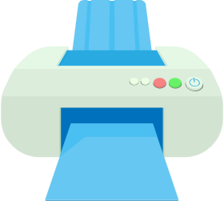

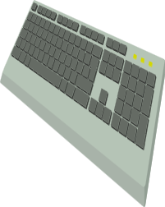
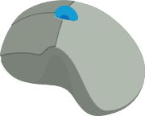
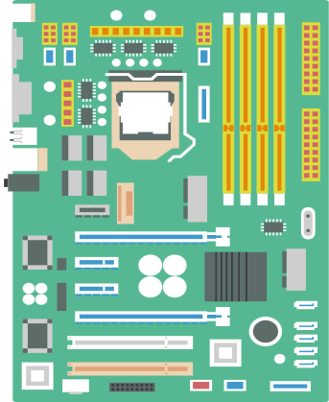
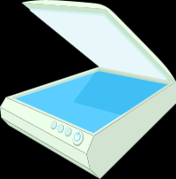


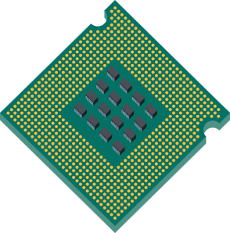

طابق الاسم مع الصورة
٦
٥
٤
٣
٢
١
شاشة اللمس
المايكروفون
لوحة المفاتيح
1
10
3
12
7
5
١٢
١١
١٠
٩
٨
٧
المعالج
الطابعة
عصا الألعاب
الماسح الضوئي
2
8
4
11
2
4
١٨
١٧
١٦
١٥
١٤
١٣
القرض المضغوط CD
كاميرا الويب
6
1
3
10
8
7
٢٤
٢٣
٢٢
٢١
٢٠
١٩
الشاشة
ذاكرة الفلاش
اللوحة الأم
9
11
5
6
9
12
إظهار الكل
إخفاء الكل
Notes:
اضغط على الرقم ليختفي
اضغط على النصف أسفل الرقم ليظهر مرة أخرى
اضغط على إخفاء الكل لتختفي كافة مربعات الأرقام
اضغط على إظهار الكل لتظهر كافة الأرقام

Slide 25
شكرا لحسن استماعكم ☺

